Slide 1
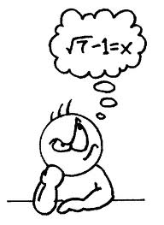
“การควบคุมภายในรากฐานคุณภาพองค์กร”
โดย
สมมาต คำวัจนัง

Slide 2
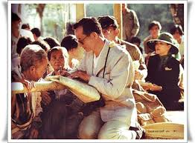
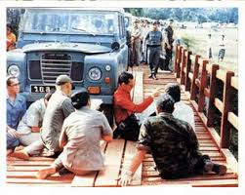
ศาสตร์พระราชา
ศาสตร์แห่งการพัฒนา Science of Development
ศาสตร์แห่งการครองตน Science of Behavior
ศาสตร์แห่งการอยู่ร่วมกัน Science of Co-Existence
ศาสตร์พระราชา อยู่บนพื้นฐาน 3 ป.
กิจที่ทรงทำ คำที่ทรงแนะ
ปฏิบัติ ทรงทำ
ปริยัติ ศึกษา ทรงสอน
ปฏิเวธ ผลจากการกระทำ
พื้นฐาน
3 ป.
ที่มา: สรุปจาก face book ดร.สุวิทย์ เมษินทรีย์

Slide 3
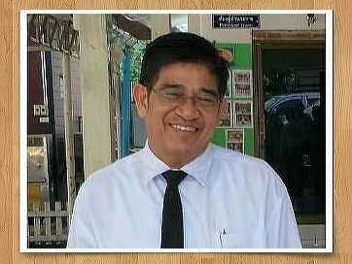
ชื่อ – ชื่อสกุล นายสมมาต คำวัจนัง
ข้าราชการบำนาญ สังกัด สพป.สมุทรสาคร
□ ครุศาสตร์บัณฑิต วิทยาลัยครูจันทรเกษม
□ นิติศาสตร์บัณฑิต มหาวิทยาลัยธรรมศาสตร์
□ นิเทศศาสตร์บัณฑิต มหาวิทยาลัยสุโขทัยธรรมาธิราช
□ ครุศาสตร์มหาบัณฑิต จุฬาลงกรณ์มหาวิทยาลัย
การศึกษา
ประสบการณ์การทำงาน
พ.ศ. 2520 ครู ร.ร. ประสานสามัคคีวิทยา อ.บางบัวทอง จ.นนทบุรี
พ.ศ. 2530 นักประชาสัมพันธ์ สปจ.นนทบุรี
พ.ศ. 2537 หัวหน้างานประชาสัมพันธ์ สปจ.ราชบุรี
พ.ศ. 2543 หัวหน้าฝ่ายบริการการศึกษา สปจ.สระบุรี
พ.ศ. 2546 หัวหน้ากลุ่มอำนวยการ สพท.กทม.เขต 3
พ.ศ. 2552 รอง ผอ. สพท.สมุทรปราการ เขต 2
พ.ศ. 2553 - 2559 รอง ผอ.สพป. สมุทรสาคร
โทร 0814527417 e-mail : sommartk99@gmail.com

Slide 4

วัตถุประสงค์
เป้าหมาย
ที่อยากได้หลังการฝึกอบรม
1. เพื่อให้มีความรู้ ความเข้าใจเกี่ยวกับหลักการ
/แนวคิด/คำสำคัญ/ความสัมพันธ์ของการ
บริหารความเสี่ยงและระบบการควบคุมภายใน
สมรรถนะ
( Competency )
2. เพื่อให้สามารถคิดเป็นระบบ เชื่อมโยง
บูรณาการยุทธศาสตร์ มาตรฐานสพท.
และนโยบายการศึกษาในทุกระดับกับกลไก
การบริหารความเสี่ยงและควบคุมภายใน
ของสพท.ได้
เครือข่ายการทำงาน
( Network )
3. เพื่อให้มีความรู้ ความเข้าใจ ในการปฏิบัติ
ตามระเบียบคตง.พ.ศ.2544

Slide 5

ทดสอบความรู้
“ การบริหารความเสี่ยง “
จำนวน ๑๐ ข้อ
ง่ายจัง...

Slide 6
2.การจัดการ
ความเสี่ยง
(Risk Management)
3.ความอ่อนน้อม
ถ่อมตน
(Respect for
others)
4.ความใส่ใจต่อ
บุคคลและสมาชิก
(Personals
Centric)
1.ความมุ่งมั่นในงาน
(Achievement)
5.ความคิดริเริ่ม
สิ่งใหม่อย่าง
สร้างสรรค์
(Initiative to
Creative)
7.ความใฝ่ใจ
เรียนรู้
Eager to Learn)
8.มุ่งมั่นเพื่อ
ความสำเร็จ
(Commitment to
Success)
9.ความมีจิตสำนึก
ของการทำงาน
เป็นทีม
(Team Spirit)
6.ความเอาใจใส่
คุณภาพ
(Quality Awareness)
๑๐.ความยืดหยุ่น
ปรับตัว
(Adaptability)
สมรรถนะของบุคลากรการศึกษา ยุคศตวรรษที่ ๒๑
ที่พึงมีและพึงปฏิบัติเป็นพื้นฐาน (Competency – Base)
ยุทธศาสตร์ที่มุ่งพัฒนา
บุคลากรให้มีคุณภาพ
ที่มา : สรุปจากคู่มือการปฏิบัติงานการบริหารงานบุคคลสู่การขับเคลื่อนปฏิรูปการศึกษาในภูมิภาค สพฐ.

Slide 7
ปัจจัยเสี่ยงของการปฏิบัติราชการ
ผลประโยชน์ทับซ้อน
(conflict of interest)
การเลือกที่รักมักที่ชัง
(Nepotism)
การยักยอก
(Embezzlement)
CORRUPTION
คอร์รัปชั่น
การติดสินบน
(Bribery)
ระบบอุปถัมภ์
(Patronange)
การคอร์รัปชั่นขนาดใหญ่
(Grand Corruption)
การคอร์รัปชั่นขนาดเล็ก
(Petty Corruption)
ที่มา : สรุปจาก E book สำนักงาน ก.พ.

Slide 8

ยึดหลักหลักธรรมาภิบาล

Slide 9
8.หลักนิติธรรม
(Rule of Law)
9.หลัก
ความเสมอภาค
(Equity)
7.หลักการ
กระจายอำนาจ
(Decentralization)
10.หลักมุ่งเน้น
ฉันทามติ
(Consensus
Oriented)
6.หลัก
การมีส่วนร่วม
(Participation)
3.หลัก
การตอบสนอง
(Responsiveness)
2.หลัก
ประสิทธิภาพ
(Efficiency)
4.หลักภาระ
รับผิดชอบ
(Accountability)
5.หลัก
ความโปร่งใส
(Transparency)
1. หลักประสิทธิผล
(Effectiveness)
10 หลักธรรมาภิบาล

Slide 10
1. เสริมสร้างความเข้มแข็งในการพัฒนาผู้เรียน
อย่างมีคุณภาพด้วยการปรับหลักสูตร การวัด
และประเมินผลที่เหมาะสม
1. เสริมสร้างความมั่นคงของ
สถาบันหลักและการปกครอง
ในระบอบประชาธิปไตยอันมี
พระมหากษัตริย์ทรงเป็นประมุข
2. ด้านการพัฒนาคุณภาพผู้เรียน และส่งเสริมการจัดการศึกษาเพื่อสร้างขีด
ความสามารถในการแข่งขัน
2. พัฒนาคุณภาพกระบวนการเรียนรู้
2. ปลูกฝังผู้เรียนด้านคุณธรรม
จริยธรรม และค่านิยมที่พึง
ประสงค์
1. ด้านการจัดการศึกษาเพื่อความมั่นคง
3. สร้างขีดความสามารถในการแข่งขัน
4. ส่งเสริมสนับสนุนการทำวิจัย และนำผลการวิจัย
ไปใช้พัฒนาคุณภาพการจัดการศึกษา
3. พัฒนาการจัดการศึกษา
โรงเรียนในเขตพื้นที่พิเศษให้
เหมาะสมตามบริบทของพื้นที่
6 ยุทธศาสตร์
สพฐ.
ปี งปม.2561
3. ด้านการส่งเสริม พัฒนาครูและบุคลากรทางการศึกษา
1. พัฒนาครูและบุคลากรทางการศึกษา ให้สามารถจัดการเรียนรู้อย่างมีคุณภาพ ในรูปแบบที่หลากหลาย
พัฒนาระบบบริหารจัดการ
ให้มีประสิทธิภาพ
6. ด้านการพัฒนาระบบบริหารจัดการและส่งเสริมให้ทุกภาคส่วน
มีส่วนร่วมในการจัด
การศึกษา
4. ด้านโอกาส ความเสมอภาค และความเท่าเทียม การเข้าถึงบริการทางการศึกษา
2. พัฒนาระบบการบริหาร
งานบุคคลให้มีประสิทธิภาพ
โดยเชื่อมโยงกับหน่วยงาน
ที่เกี่ยวข้อง
5. ด้านการจัดการศึกษาเพื่อสร้างเสริมคุณภาพชีวิต
ที่เป็นมิตรกับสิ่งแวดล้อม
2. สร้างความเข้มแข็งในการ
บริหารจัดการแบบมีส่วนร่วม
3. ส่งเสริมการมีส่วนร่วมพัฒนา
คุณภาพผู้เรียน
1. จัดการศึกษาเพื่อสร้างเสริมคุณภาพชีวิต
1. เพิ่มโอกาสการเข้าถึง
การศึกษาที่มีคุณภาพ
2. ลดความเหลื่อมล้ำ
ทางการศึกษา

Slide 11
นโยบายเกี่ยวกับความโปร่งใสและตรวจสอบได้ของสพฐ.
1. ด้านบริหาร
☞ ให้ทุกหน่วยงานในส่วนกลาง/สพป./สพม./สศษ.แจ้งสถานศึกษานำไปปฏิบัติ
☞ สนับสนุน ส่งเสริมให้ทุกหน่วยงาน มุ่งมั่น พยายาม ริเริ่มในการสร้างความโปร่งใสในองค์กร
2. ด้านการให้บริการที่โปร่งใสพร้อมรับการตรวจสอบ
☞ มีมาตรฐานการให้บริการ
☞ เผยแพร่มาตรฐานการให้บริการผ่านช่องทางต่าง ๆ
☞ สำรวจความพึงพอใจและรับฟังความคิดเห็น
☞ นำผลมาประเมิน เพื่อปรับปรุงอย่างเป็นระบบ
3. ด้านการเปิดเผยข้อมูลข่าวสาร
☞ เปิดเผยข้อมูลข่าวสารตามมาตรฐาน พ.ร.บ.ข้อมูลข่าวสาร ฯ
☞ มีศูนย์ข้อมูลข่าวสาร
☞ มีการประสานงานแจ้งข้อมูลการจัดสรรงบประมาณหรือการแจ้งเรื่องต่าง ๆ
ให้หน่วยงานทราบและปฏิบัติ

Slide 12

นโยบายเกี่ยวกับความโปร่งใสและตรวจสอบได้ของ สพฐ.(ต่อ )
4. ด้านการดำเนินการต่อเรื่องร้องเรียน ร้องทุกข์
☞ มีหน่วยงานและช่องทางรับเรื่องร้องเรียน ร้องทุกข์
☞ มีการกำหนดขั้นตอนและระยะเวลาดำเนินการ
☞ ดำเนินการด้วยความรวดเร็ว โปร่งใสและเป็นธรรม
☞ แจ้งผลการดำเนินการให้ทราบ
5. ด้านการตรวจสอบและควบคุมภายใน
☞ กำหนดให้มีกลไกการตรวจสอบและควบคุมภายใน
ที่ดำเนินการตรวจสอบมากกว่าเรื่องการเงินและบัญชี
☞ มีการนำผลการตรวจสอบและควบคุมภายใน
มาปรับปรุงการทำงาน

Slide 13

☼ กฎกระทรวงกำหนดหลักเกณฑ์และวิธีการกระจาย
อำนาจ การบริหารและการจัดการศึกษา พ.ศ. 2550
☼ ประกาศ สพฐ.เรื่องการกระจายอำนาจการบริหารและ
การจัดการศึกษาของเลขาธิการกพฐ.ไปยัง
คณะกรรมการ สพท. และสถานศึกษา
กระจายอำนาจ 4 ด้าน
1. ด้านวิชาการ
2. ด้านงบประมาณ
3. ด้านบริหารงานบุคคล
4. ด้านบริหารทั่วไป

Slide 14




สำนักงานเขตพื้นที่การศึกษาประถมศึกษา/ มัธยมศึกษา
กลุ่มอำนวยการ
บทบาท อำนาจหน้าที่
ขอบข่าย/ภารกิจ
เป้าหมายปลายทาง
กลุ่มนโยบายและแผน
กลุ่มส่งเสริมการศึกษาทางไกล
เทคโนโลยีสารสนเทศและการสื่อสาร
ประสาน
ส่งเสริม สนับสนุน
พัฒนา
กำกับ ดูแล
ติดตามประเมินผล
นิเทศ ติดตาม
วิจัย
ให้คำปรึกษา
ให้การช่วยเหลือ
ด้าน
❑ วิชาการ
❑ งบประมาณ
บริหารงาน
บุคคล
❑ บริหารงาน
ทั่วไป
สถานศึกษา
มีระบบการประกันคุณภาพ
การศึกษาจัดการศึกษาและพัฒนาได้ตามมาตรฐาน
การศึกษา
กลุ่มบริหารการเงินและสินทรัพย์
กลุ่มบริหารงานบุคคล
กลุ่มพัฒนาครูและบุคลากร
ทางการศึกษา
กลุ่มนิเทศ ติดตามและประเมินผล
การจัดการศึกษา
กลุ่มส่งเสริมการจัดการศึกษา
หน่วยตรวจสอบภายใน
ยุทธศาสตร์ชาติ / แผนพัฒนา ศสช./ แผนการศึกษาแห่งชาติ /แผนพัฒนาการศึกษาของศธ./ แผนพัฒนาการศึกษาขั้นพื้นฐานของ สพฐ./คำสั่ง คสช. ที่ 19/2560/กฎ/ประกาศกระทรวงศึกษาธิการเรื่อง การแบ่งส่วนราชการภายในสำนักงานเขตพื้นที่การศึกษาพ.ศ.2560/ ระเบียบ/นโยบาย/มาตรฐาน/แผนพัฒนาการศึกษาของหน่วยงาน/คู่มือการปฏิบัติงานฯ

Slide 15
ความสัมพันธ์ของมาตรฐานการควบคุมภายใน
กับการดำเนินงานตามมาตรฐานสานักงานเขตพื้นที่การศึกษา พ.ศ. 2560
กำหนดเป้าหมายและผลผลิต
ที่คาดหวังเพิ่มเติม
ประเมินตนเอง และจัดทำSAR
ดำเนินการ
ทุกปีงบประมาณ
มฐ.ที่ ๑
การบริหารจัดการองค์การ
สู่ความเป็นเลิศ
มี 3 ตัวบ่งชี้
14 ประเด็น
สอดคล้องกับยุทธศาสตร์ เป้าหมาย นโยบาย
การประเมินผล
การบริหารและ
การจัดการศึกษา
ตามมาตรฐาน
คุณภาพของสพท.
เสนอรายงาน
และผลผลิต
ที่สำเร็จ
มฐ.ที่ 2
การบริหารและ
การจัดการศึกษา
ที่มีประสิทธิภาพ
ข้อมูลประกอบ
การประเมิน
มี 5 ตัวบ่งชี้
25 ประเด็น
นำผลการประเมินข้อมูลย้อนกลับปี
ที่ผ่านมากำหนดเป็นข้อมูลพื้นฐาน
เปรียบเทียบผลการประเมิน
การปฏิบัติงานตามมาตรฐานการควบคุมภายใน
ดำเนินการ
ทุกปีงบประมาณ
ตามระเบียบ
ข้อ 6
มฐ.ที่ 3
สัมฤทธิผล
การบริหาร
และการจัดการศึกษา
เปรียบเทียบ
เพื่อจัดทำ SAR/แผนยุทธศาสตร์/แผนพัฒนา
มี 6 ตัวบ่งชี้
17 ประเด็น
ด้านสภาพแวดล้อมของการควบคุม
ด้านการประเมินความเสี่ยง
ด้านกิจกรรม
การควบคุม
ด้านสารสนเทศและการสื่อสาร
ด้านการติตามประเมินผล

Slide 16
การบริหารองค์กรที่ดี
วัตถุประสงค์หลัก คือ การติดตาม กำกับ ควบคุมและดูแล ให้มีการจัดกระบวนการเพื่อใช้ทรัพยากรให้มีประสิทธิภาพ ตรงเป้าหมาย คุ้มค่าและประหยัด เพื่อให้เกิดประโยชน์สูงสุดต่อผู้มีส่วนเกี่ยวข้อง
รากฐานที่จะช่วยให้มีการกำกับ ดูแลองค์กร
ที่ดีประกอบด้วย
* การควบคุมภายใน
* การบริหารความเสี่ยง
* การตรวจสอบภายใน

Slide 17

ความเสี่ยงไม่มีวันหมด
“ สิ่งหนึ่งที่เราต้องยอมรับก็คือ ไม่มีองค์กรหรือบุคคลใดที่จะดำเนินงานอยู่ในสภาวะแวดล้อมที่ปราศจากความเสี่ยง ทุกคนหรือทุกองค์กรจะดำรงอยู่ภายใต้ความเสี่ยงทั้งนั้น”

Slide 18
การบริหารความเสี่ยงกับการควบคุมภายใน
โอกาส
ภาวะคุกคาม
การบริหารความเสี่ยง
สพป. / สพม. / โรงเรียน
จุดแข็ง
การควบคุมภายใน
จุดอ่อน
( สมมาต, 2554 )

Slide 19
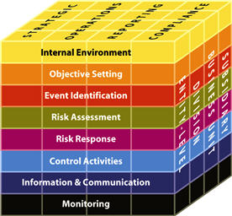
4 วัตถุประสงค์
กรอบงานการบริหาร
ความเสี่ยงตามแนวทางของ COSO
1 ด้านกลยุทธ์ (Strategic) เป้าหมาย
ระดับสูงต้องสอดคล้องและสนับสนุน
พันธกิจขององค์กร
2 ด้านการปฏิบัติการ (Operation) การใช้
ทรัพยากรอย่างมีประสิทธิผลและ
ประสิทธิภาพ
8 องค์ประกอบ
1. สภาพแวดล้อมภายในองค์กร
3 ด้านการรายงาน (Reporting) การรายงาน
มีความน่าเชื่อถือ
2. การกำหนดวัตถุประสงค์
4 ด้านการปฏิบัติตามกฎระเบียบ
(Compliance)การปฏิบัติให้ถูกต้องตาม
กฎระเบียบที่เกี่ยวข้อง
3. การบ่งชี้เหตุการณ์
4. การประเมินความเสี่ยง
5. การตอบสนองความเสี่ยง
6. กิจกรรมเพื่อการควบคุม
หน่วยงานขององค์กรแบ่งเป็น 4 ระดับ
7. สารสนเทศและการสื่อสาร
1. ระดับทั่วทั้งองค์กร (Entity-level : EL)
8. การติดตามและประเมินผล
2. ระดับส่วนงาน (Division : D)
3. ระดับหน่วยงาน (Business units : BU)
4.ระดับหน่วยงายย่อย (Subsidiary : S)
ที่มา : สรุปสาระ จาก COSO 2013

Slide 20
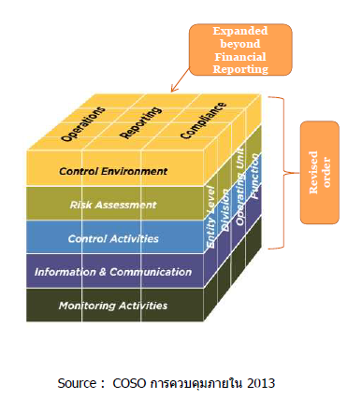
กรอบงานการควบคุมภายใน
ตามแนวทางของ COSO
วัตถุประสงค์
1.ด้านความมีประประสิทธิภาพและประสิทธิผล
ของการดำเนินงาน
2.ด้านความเชื่อถือได้ของข้อมูลและรายงาน
ทางการเงิน
3.ด้านการปฏิบัติตามกฎหมาย ระเบียบข้อบังคับ
5 องค์ประกอบ
1.สภาพแวดล้อมการควบคุมภายใน
หน่วยงาน
2.การประเมินความเสี่ยง
3.กิจกรรมการควบคุม
4.สารสนเทศและการสื่อสาร
5.การติดตามและประเมินผล
ที่มา : สรุปสาระจาก COSO 2013

Slide 21

ทำไม ?
สพท.และสถานศึกษา
ต้องมีระบบควบคุมภายใน
ทำไม ?
ต้องรายงานการประเมินผล
การควบคุมภายในทุกปี

Slide 22
Checklist สำหรับผู้บริหาร
ในการจัดวางระบบการควบคุมภายในองค์กรของท่าน
ท่านได้จัดทำสิ่งต่อไปนี้หรือยัง :
□ ทำความเข้าใจกับมาตรฐานการควบคุมภายในที่กำหนด โดยคณะกรรมการตรวจเงินแผ่นดิน
□ สร้างสภาพแวดล้อมการควบคุมที่ดี ?
□ ระบุวัตถุประสงค์การควบคุมเพื่อบริหารความเสี่ยง ?
□ ประเมินความเสี่ยงที่มีผลกระทบต่อความสำเร็จ
ตามวัตถุประสงค์ของการควบคุมที่กำหนด ?
□ กำหนดนโยบายการควบคุมและวิธีปฏิบัติ เพื่อให้บรรลุ
วัตถุประสงค์ของการควบคุม ?
□ ดำรงไว้ซึ่งความซื่อสัตย์และความมีจริยธรรม ?
□ ดำรงไว้ซึ่งความรู้ ความชำนาญในระดับที่จะช่วยให้มั่นใจ
ว่าผลการดำเนินงานมี ประสิทธิภาพและประสิทธิผล ?
□ ดำรงไว้ซึ่งความรู้ ความเข้าใจเกี่ยวกับการควบคุมภายใน
ที่เพียงพอที่จะปฏิบัติหน้าที่ความรับผิดชอบอย่างมี ประสิทธิภาพ ?

Slide 23
( ต่อ )
ในการนำการควบคุมภายในไปสู่การปฏิบัติ
ท่านได้กระทำสิ่งต่อไปนี้หรือยัง :
□ ออกแบบการควบคุมภายในขององค์กร ให้มี มาตรฐานไม่ต่ำกว่าตามมาตรฐานการ ควบคุมภายใน ที่คณะกรรมการตรวจเงินแผ่นดินกำหนด ?
□ โครงสร้างการควบคุมภายในขององค์กรเหมาะสม และคุ้มค่า ?
□ นำระบบการควบคุมภายในที่มีประสิทธิผลมาใช้ทั่วทั้ง องค์กร ?
□ แจ้งข้อปฏิบัติเกี่ยวกับการควบคุมให้ผู้เกี่ยวข้องทราบ และถือปฏิบัติโดยผ่านสายการบังคับบัญชาแผนงาน และนโยบายของผู้บริหาร ?
□ จัดให้มีการติดตามประเมินผลอย่างต่อเนื่องเกี่ยวกับ การปฏิบัติตามระบบการควบคุมภายในขององค์กร ?

Slide 24
( ต่อ )
ในส่วนที่เกี่ยวกับงานของผู้ตรวจสอบภายใน
ท่านได้จัดทำสิ่งต่อไปนี้หรือยัง :
□ จัดให้มีหน่วยตรวจสอบภายใน ?
□ ให้การยอมรับว่างานการตรวจสอบภายในเป็นส่วนหนึ่ง ของการควบคุมภายในขององค์กร ?
□ แสดงให้เห็นถึงความเข้าใจในความแตกต่างระหว่าง
การควบคุมภายในและการตรวจสอบภายใน?
□ ให้ความมั่นใจว่าหน่วยตรวจสอบภายในมีความเป็นอิสระ จากกิจกรรมที่ตรวจสอบ ?
□ มอบหมายให้หน่วยตรวจสอบภายในรับผิดชอบในการ ประเมินประสิทธิผลของการควบคุมภายในขององค์กร ?
□ จัดให้มีระบบติดตามผลความคืบหน้าขององค์กรในการ ปฏิบัติตามข้อเสนอแนะนำของ ผู้ตรวจสอบ ?

Slide 25

ระเบียบ
คตง.ว่าด้วยการกำหนด
มาตรฐานการควบคุมภายใน
พ.ศ. 2544

Slide 26

บังคับใช้กับทุกส่วนราชการมาตั้งแต่ ปี 2544
ระเบียบ มี 9 ข้อ (ข้อ 4 /ข้อ 5 และ ข้อ 6 มีความสำคัญ )
สาระสำคัญ
ระเบียบคตง. พ.ศ.2544
ข้อ 4 เป็นความรับผิดชอบของฝ่ายบริหารที่ต้องนำมาตรฐาน
การควบคุมภายในมาวางระบบให้มีประสิทธิภาพ
ข้อ 5 ใช้มาตรฐานในการวางระบบควบคุมภายในให้เสร็จ
ภายใน 1 ปี
ข้อ 6 มีหน้าที่รายงานระบบการควบคุมภายในอย่างน้อย
ปีละ 1 ครั้ง ภายใน 90 วัน นับแต่สิ้นปี งปม. / ปีปฏิทิน

Slide 27

1. ให้เกิดประสิทธิผลและ
ประสิทธิภาพของการดำเนินงาน
วัตถุประสงค์
การควบคุมภายใน
2. ให้เกิดความเชื่อถือได้ของ
การรายงานทางการเงิน
3.ให้เกิดการปฏิบัติตามกฎหมาย
และระเบียบข้อบังคับที่เกี่ยวข้อง

Slide 28
เป็นเครื่องมือช่วยผู้บริหาร
ในการกำกับดูแลและบริหารงาน
ช่วยลดความเสี่ยงในระดับที่ยอมรับได้
เป็นดัชนีของการบริหารงานที่มีมาตรฐาน
ความสำคัญของ
การควบคุมภายใน
เป็นกรอบแนวทางการปฏิบัติงาน
การดำเนินการ
บรรลุวัตถุประสงค์อย่างมี
ประสิทธิภาพ

Slide 29

แนวคิดการควบคุมภายใน
ของสพท./สถานศึกษา
แทรกหรือแฝงอยู่ในการปฏิบัติงานประจำ
และงานขับเคลื่อนกลยุทธ์ของทุกกลุ่มงาน
บุคลากรทุกคนในสพท./สถานศึกษามีบทบาทอำนาจ หน้าที่ทำให้ระบบควบคุมภายในเกิดขึ้นอย่างมีประสิทธิภาพ
ให้ความมั่นใจอย่างสมเหตุสมผล เป็นหลักประกันคุณภาพการศึกษา ว่าผลการทำงานจะบรรลุวัตถุประสงค์ เป้าหมายตามมาตรฐาน

Slide 30


การควบคุมภายใน ( Internal Control )
คำสำคัญ : KEY WORDS
หมายถึง กระบวนการปฏิบัติงานที่ผู้กำกับดูแล ฝ่ายบริหารและบุคลากรทุกระดับของหน่วยรับตรวจ จัดให้มีขึ้น เพื่อสร้างความมั่นใจอย่างสมเหตุสมผลว่าการดำเนินงานจะบรรลุผลสำเร็จตามวัตถุประสงค์ ของการควบคุมภายในด้านประสิทธิภาพและประสิทธิผลการดำเนินงาน

Slide 31

คำสำคัญ : KEY WORDS
หน่วยรับตรวจ : สพฐ./ สพป./ สพม./สถานศึกษา
ส่วนงานย่อย : สำนักใน สพฐ. / กลุ่มใน สพป.
และสพม./กลุ่ม,งาน ในสถานศึกษา
หัวหน้าหน่วยรับตรวจ : เลขากพฐ./ ผอ.สพป./ผอ.
สพม./ ผอ.สถานศึกษา
หัวหน้าส่วนงานย่อย : ผอ.สำนักในสพฐ./ ผอ.กลุ่ม
ในสพป.และสพม./ หน.กลุ่ม
หรืองานในสถานศึกษา

Slide 32

คำสำคัญ : KEY WORDS
ความเสี่ยง หมายถึงโอกาสที่จะเกิดความผิดพลาด ความเสียหาย การรั่วไหล ความสูญเปล่า หรือเหตุการณ์ที่ไม่พึงประสงค์ ที่ทำให้งานไม่ประสบผลสำเร็จตามวัตถุประสงค์และเป้าหมายที่กำหนด
มาตรฐาน : ฝ่ายบริหารต้องประเมินความเสี่ยงทั้งจากปัจจัยภายในและภายนอกที่มีผลกระทบต่อการบรรลุวัตถุประสงค์ของหน่วยรับตรวจอย่างเพียงพอและเหมาะสม

Slide 33
สรุปความสัมพันธ์ระหว่างการบริหารความเสี่ยงกับการควบคุมภายใน
ประเด็น | การบริหารความเสี่ยง | การควบคุมภายใน
วัตถุประสงค์ | 1 เชิงยุทธศาสตร์ 2. การดำเนินงาน 3. การเงิน 4. การปฏิบัติตามข้อกำหนด | 1. การดำเนินงาน 2. การเงิน 3. การปฏิบัติตามกำหนด
องค์ประกอบ | 1. สภาพแวดล้อมภายใน 2. การกำหนดวัตถุประสงค์ 3. การบ่งชี้เหตุการณ์ 4. การประเมินความเสี่ยง 5. การตอบสนองความเสี่ยง 6. กิจกรรมการควบคุม 7. สารสนเทศและการสื่อสาร 8. การติดตามและประเมินผล | 1. สภาพแวดล้อมของการควบคุม 2. การประเมินความเสี่ยง 3. กิจกรรมการควบคุม 4. สารสนเทศและการสื่อสาร 5. การติดตามและประเมินผล
ขอบเขต | ความเสี่ยงทั้งหมดที่มีผลกระทบต่อองค์กร | ความเสี่ยงในกระบวนการปฏิบัติงาน
ลักษณะงาน | เน้นการประเมินความเสี่ยง | เน้นการควบคุมภายใน
การจัดการ | ทำความเข้าใจและจัดการความเสี่ยงจากปัจจัยภายในและภายนอกที่มีผลกระทบต่อองค์กร โดยอาจจัดทำเป็นแผนแยกต่างหากจากการดำเนินงานปกติหรือจะเป็นส่วนหนึ่ง ของการดำเนินงานปกติก็ได้ | ทำความเข้าใจและจัดการ กระบวนการควบคุมภายใน โดยเป็นส่วนหนึ่งของการดำเนินงานปกติ

Slide 34
กระบวนการบริหารความเสี่ยงกับการควบคุมภายใน
การบริหาร
ความเสี่ยง
การควบคุมภายใน
ระบบการควบคุมภายใน
กระบวนการบริหารความเสี่ยง
1. การกำหนดวัตถุประสงค์
2. การระบุความเสี่ยง/เหตุการณ์
3. การประเมินความเสี่ยง
4. การตอบสนองและจัดทำแผนฯ
5. การรายงานและติดตามผล
องค์ประกอบของการควบคุมภายใน
1. สภาพแวดล้อมของการควบคุม
2. การประเมินความเสี่ยง
3. กิจกรรมการควบคุม
4. สารสนเทศและการสื่อสาร
5. การติดตามประเมินผล
กำหนดกฎ ระเบียบ มาตรการ/
กระบวนการ/คู่มือ/วิธีการ
ปฏิบัติงาน

Slide 35
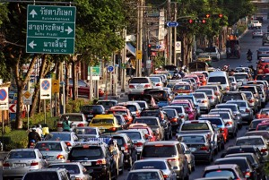
การควบคุมภายใน
ตัวอย่าง
กิจกรรมการเดินทาง
ระบบควบคุมภายใน
กฎจราจร และความพร้อมของป้าย/สัญญาณต่าง ๆ
ตรวจสภาพความพร้อมของยานพาหนะ
การจัดเจ้าหน้าที่
ควบคุมการจราจร
ศึกษาเส้นทางและ
วางแผนการเดินทาง
มาตรการรณรงค์เพื่อ
ความปลอดภัยต่าง ๆ
เตรียมความพร้อม
ด้านสุขภาพผู้ขับขี่
ระบบสื่อสารและการแก้ไขปัญหา/การช่วยเหลือฉุกเฉิน

Slide 36
...เมื่อไรต้องทำแผนการปรับปรุงควบคุมภายใน..
ข้อบกพร่อง
ติดตามและประเมินกิจกรรมการควบคุมภายใน
ความเพียงพอ
จุดอ่อน
ยอมรับได้
วัตถุประสงค์และเป้าหมายของ
ภารงาน/กิจกรรมโครงการของหน่วยงาน
ปัญหา
ประสิทธิภาพ
ความเสี่ยง
ประสิทธิผล
ไม่บรรลุผล
บรรลุผล
จัดทำแผนการปรับปรุง
และติดตามผลการควบคุมภายใน
ยังมีกิจกรรมการควบคุมแต่ไม่ต้องจัดทำแผน ฯ และรายงาน
ที่มา : สมมาต , 2560

Slide 37
1. การได้รับการสนับสนุนจากผู้บริหารระดับสูง
5. การสื่อสารที่มี
ประสิทธิภาพ
6. การวัดผลการบริหารความ
เสี่ยงและความสำเร็จของ
การบริหารความเสี่ยง
ปัจจัยสำคัญต่อความสำเร็จการบริหารความเสี่ยงและการควบคุมภายใน
2. การใช้คำที่ทำให้เข้าใจแบบเดียวกัน
7. การฝึกอบรมและกลไก
ด้านทรัพยากรบุคคลเพื่อให้
บุคลากรทุกคนเข้าใจในกรอบและความรับผิดชอบ
3. ปฏิบัติตามกระบวนการ
บริหารความเสี่ยงและ
การควบคุมภายใน
อย่างต่อเนื่อง
8. การติดตามกระบวนการ
บริหารความเสี่ยงและการ
ควบคุมภายในด้วยการ
กำหนดวิธีที่เหมาะสม
4. การมีกระบวนการในการ
บริหารการเปลี่ยนแปลง

Slide 38
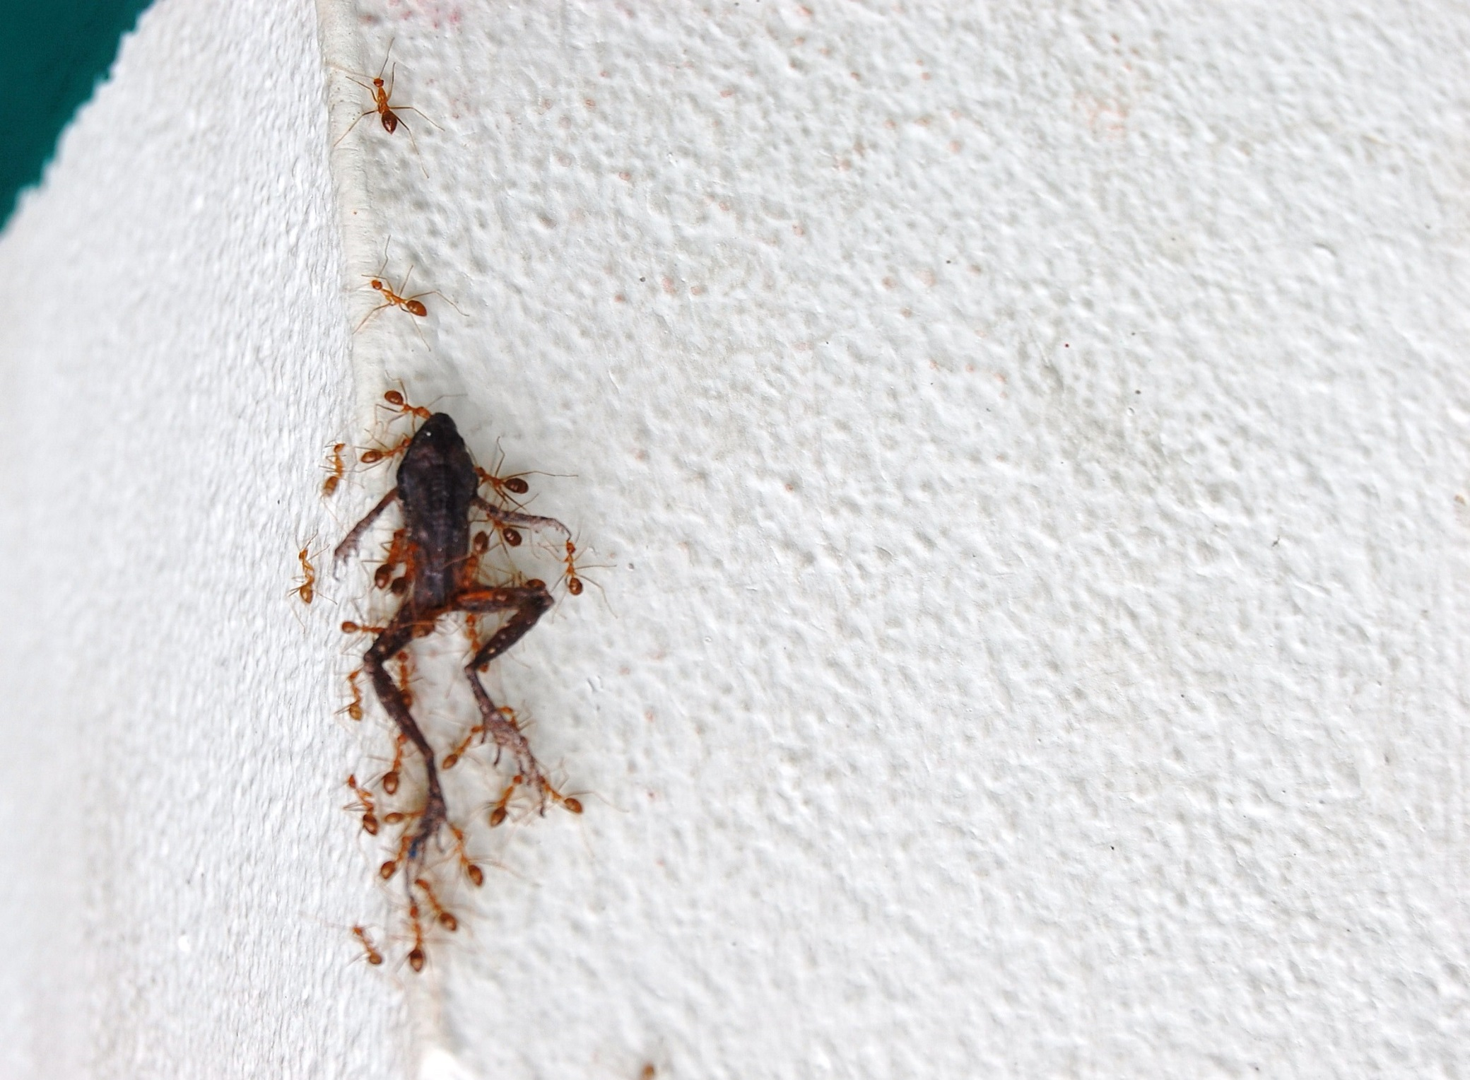
Philosophy of Ants
A : Accountability
N : Never stop working
T : Teamwork
S : Success
( Sommart,2011 )

Slide 39

Thank you
for your attention

